Slide 1

GIT, GITHUB, GITHUBACTIONS

Slide 3
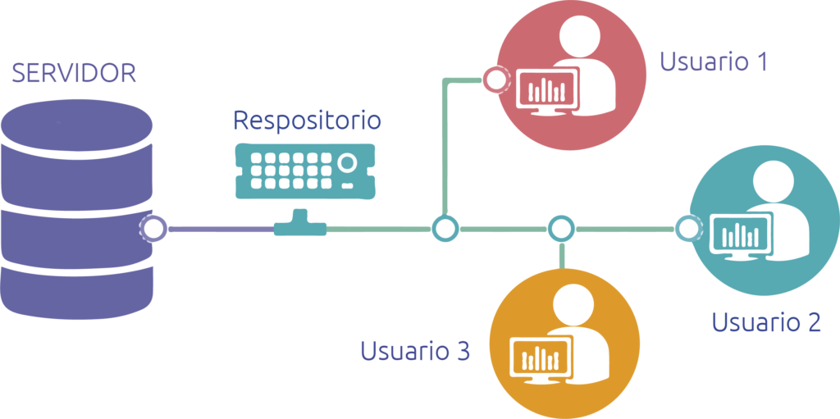
CONTROL DE VERSIONES
Notes:
El control de versiones (CVS por sus siglas en inglés) es un sistema que se utiliza para registrar los cambios realizados en un conjunto de archivos a lo largo del tiempo. Con este sistema, se pueden mantener varias versiones de un archivo, rastrear los cambios realizados en cada versión y revertir a versiones anteriores si es necesario.
El CVS es utilizado principalmente en la programación de software, pero también puede ser utilizado en otros campos donde se necesite rastrear y administrar cambios en archivos, como la redacción de documentos, la producción de contenido multimedia, entre otros.
El control de versiones permite a los desarrolladores trabajar en equipo de manera eficiente, ya que cada miembro del equipo puede trabajar en una versión diferente del código y luego combinar los cambios en una versión principal. Además, también ayuda a los desarrolladores a mantener un registro detallado de los cambios realizados, lo que facilita la resolución de problemas y la identificación de errores.
El concepto de trabajo en equipo ha evolucionado mucho desde sus orígenes, la necesidad de encontrarnos en el mismo espacio físico ha desaparecido en muchos ámbitos. Aun así existe la necesidad de coordinación entre compañeros y para ello se han creado múltiples servicios, entre ellos, los sistemas de control de versiones.
Un sistema de control de versiones es una herramienta utilizada en el desarrollo de software para evitar el riesgo de conflictos que puedan surgir al trabajar en colaboración con otros equipos de desarrollo.

Slide 4
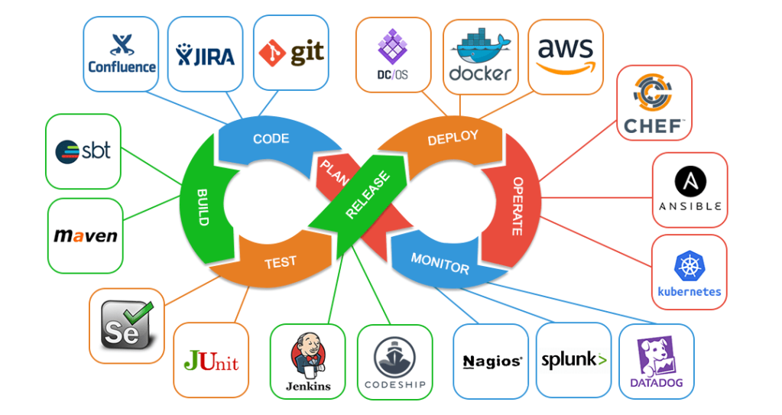
DEVOPS
Notes:
DevOps es una cultura y conjunto de prácticas que busca integrar el desarrollo de software y la operación de los sistemas de TI de una organización. El término DevOps proviene de la combinación de "Desarrollo" (Development) y "Operaciones" (Operations), y su objetivo principal es lograr una mayor eficiencia en el ciclo de vida del software.
En otras palabras, DevOps es un enfoque para el desarrollo de software que enfatiza la colaboración entre los equipos de desarrollo y operaciones, la automatización de procesos y la implementación continua de mejoras en el software y los sistemas de TI.
Los equipos de DevOps trabajan juntos para garantizar que el software se construya y se entregue de manera rápida y confiable, con un enfoque en la calidad del software y la experiencia del usuario final. Esto se logra a través de la automatización de procesos, como pruebas, compilación y despliegue, y mediante la adopción de prácticas ágiles y colaborativas.
En resumen, DevOps es una cultura y conjunto de prácticas que fomenta la colaboración entre los equipos de desarrollo y operaciones, y que busca lograr una entrega rápida y confiable de software de alta calidad.
Muchas de las herramientas que utilizaremos en el curso están en esta imagen

Slide 5
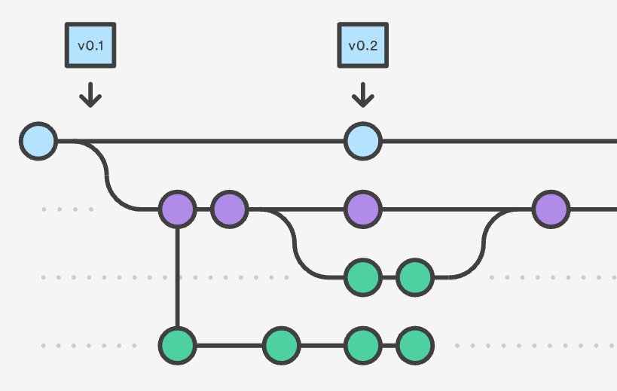
¿por qué usar un vcs?
Notes:
Hay varias razones por las que es beneficioso utilizar un VCS (Sistema de Control de Versiones) en el desarrollo de software:
Historial de cambios: Un VCS permite a los desarrolladores registrar y almacenar todos los cambios realizados en el código fuente a lo largo del tiempo, lo que facilita la identificación de errores, la corrección de problemas y la implementación de nuevas funcionalidades.
Colaboración: Los VCS permiten a varios desarrolladores trabajar en el mismo proyecto al mismo tiempo, sin sobrescribir el trabajo del otro. Los cambios realizados por cada miembro del equipo pueden ser combinados y gestionados de forma centralizada.
Restauración de versiones antiguas: Un VCS permite a los desarrolladores retroceder en el tiempo y recuperar versiones antiguas del código fuente si es necesario, lo que puede ser útil en situaciones en las que se introducen errores o problemas en el código.
Ramificación y fusión: Un VCS permite a los desarrolladores crear ramas de desarrollo separadas, lo que les permite trabajar en diferentes funcionalidades o características sin afectar el desarrollo principal. Luego, estas ramas pueden ser fusionadas en la rama principal una vez que se han completado y probado.
Control de acceso: Un VCS permite a los administradores controlar quién tiene acceso a qué parte del código fuente, lo que ayuda a proteger la propiedad intelectual y evitar la divulgación de información confidencial.

